Slide 1



Primer modelo predicción de
consumos
Joaquín Farias Muñoz

Slide 2

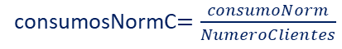
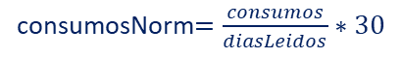
Exploración y preparación de datos
La segmentación de los grupos de clientes fue por empresa/localidad/sector de facturación/categoría.
Se hizo una exploración y preparación de los datos.
Se filtraron normalizaron los consumos a 30 días.
consumosNorm$=\frac{consumos}{diasLeidos}∗30$
Luego se normalizaron por el numero de clientes.
consumosNormC$=\frac{consumoNorm}{NumeroClientes}$

Slide 3
Exploración y preparación de datos
La segmentación de los grupos de clientes fue por empresa/localidad/sector de facturación/categoría.
Se agrego columna de temperatura máxima dependiendo de la estación climática relacionada con cada localidad.
Estaciones climáticas: Rodelillo, La Serena y San Antonio.
Estas temperaturas máximas son el promedio mensual según las estaciones climaticas

Slide 4
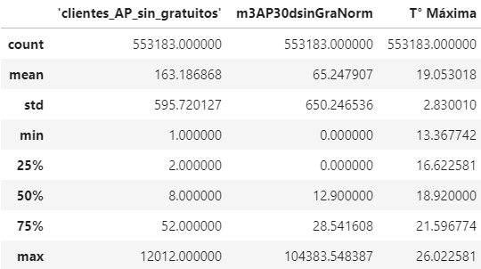
Exploración y preparación de datos
La segmentación de los grupos de clientes fue por empresa/localidad/sector de facturación/categoría.
Se vio algunos parámetros estadísticos de los datos.
Se nota que bajo el 25% son todos los consumos cero.
Existe gran variabilidad en los datos, pero esta esta sujeta a la segmentación.

Slide 5

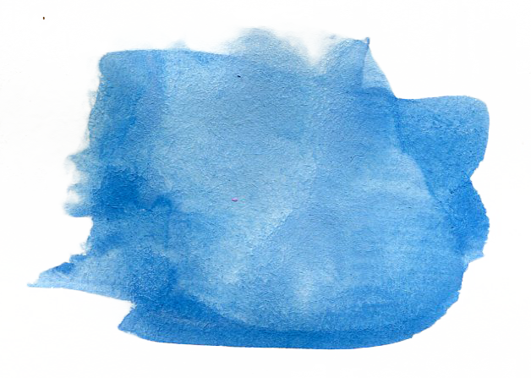
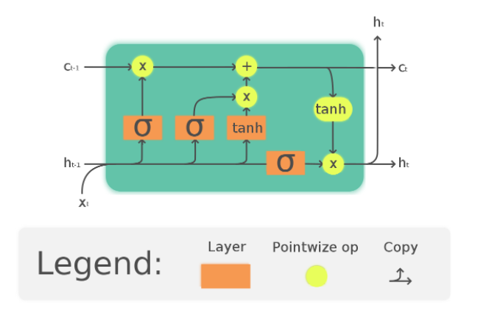
Este modelo esta especialmente diseñado para el análisis y predicción temporal de datos.
Primer modelo y ejemplo
Las neuronas son capaces y están diseñadas para “guardar” información sobre la historia de los datos.
El modelo se hará con el algoritmo de redes neuronales recurrentes LSTM (Long short-term memory)

Slide 6
Primer modelo y ejemplo
Se ocupa métrica R2 para evaluación de modelo.
Se normalizaron los datos de consumos y temperaturas entre 1 y -1 para obtener mejores resultados en el modelo.
Se ocupo como ejemplo para primer modelo la siguiente segmentación:
Empresa: ESVAL
Localidad: BRISAS DE MIRASOL
Categoría: Residencial
Sector de facturación: 5
El modelo se hará con el algoritmo de redes neuronales recurrentes LSTM (Long short-term memory)

Slide 7
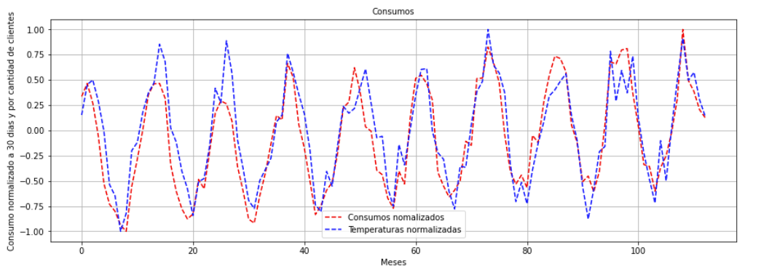
Primer modelo y ejemplo
Se ocupo como ejemplo para primer modelo la siguiente segmentación:
Empresa: ESVAL
Localidad: BRISAS DE MIRASOL
Categoría: Residencial
Sector de facturación: 5
Se noto que existe una fuerte relación entre la temperatura y el consumo de agua por cliente.
Se normalizaron los datos de consumos y temperaturas entre 1 y -1.

Slide 8
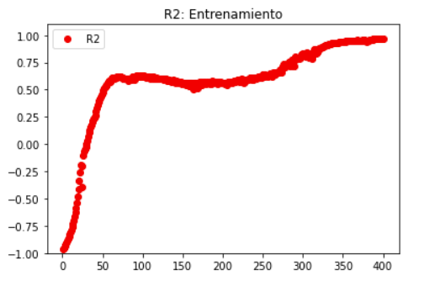
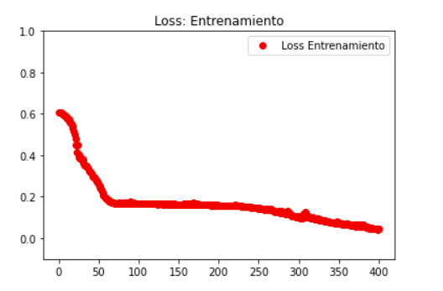
Primer modelo y ejemplo
Se entreno el modelo con buenos resultados, aun que no en todas las segmentaciones.
R2_prom = 0,90

Slide 9
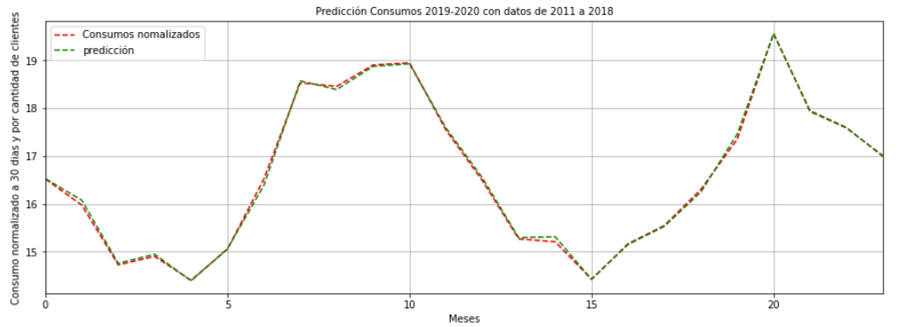
Ejemplo de predicción:
Se predijeron los consumos de 2019-2020 para la segmentación del ejemplo con los datos de 2011 a 2018.
Primer modelo y ejemplo
Se entreno el modelo con buenos resultados, aun que no en todas las segmentaciones.
R2_prom = 0,89

Slide 10

Resultados generales
Se hicieron las predicciones para los dos primeros modelos:
Series de tiempo con temperaturas máximas, para Cme solo claves DL (Diferencia de Lectura).
Series de tiempo con temperaturas máximas, para Cme en todas las claves de Facturación.
Cabe destacar que en muchos meses en algunos meses de algunas segmentaciones no existen clientes con clave de facturación “DL” , por lo que no existen datos en ese mes. Esto implica que no puede hacerse una serie temporal real.
Modelo | Cme solo DL | Cme general
R2 promedio | 0,8982 | 0,9051

Slide 11
Diferencia de consumos por mes modelo Cme solo “DL”:
Resultados generales
Año | Mes | Consumo real | Predicción (m3) | Diferencia (m3) | Diferencia (%)
2018 | 6 | 11102086 | 11728441 | -626354 | -9.12
2018 | 7 | 10426024 | 10899810 | -473786 | -7.3
2018 | 8 | 10763300 | 10717526 | 45774 | 3.69
2018 | 9 | 11128151 | 10803345 | 324805 | -0.81
2018 | 10 | 11756742 | 11473914 | 282827 | 0.39
2018 | 11 | 12531874 | 11879553 | 652321 | 6.53
2018 | 12 | 13379568 | 12587791 | 791777 | 3.97
2019 | 1 | 13850670 | 13655212 | 195457 | -4.26
2019 | 2 | 14398812 | 14115461 | 283350 | 1.60
2019 | 3 | 14347435 | 14559286 | -211850 | 1.88
2019 | 4 | 12908450 | 13765294 | -856843 | -6.23
2019 | 5 | 12108449 | 12870899 | -762449 | -8.88
Cabe destacar que en muchos meses en algunos meses de algunas segmentaciones no existen clientes con clave de facturación “DL” , por lo que no existen datos en ese mes. Esto implica que no puede hacerse una serie temporal real.

Slide 12
Diferencia de consumos por mes modelo Cme solo “DL”:
Resultados generales
Año | Mes | Consumo real (m3) | Predicción (m3) | Diferencia(m3) | Diferencia (%)
2019 | 6 | 11429675 | 11926814 | -497138 | -9.26
2019 | 7 | 10892209 | 11244551 | -352341 | -4.06
2019 | 8 | 11243523 | 11171582 | 71940 | -0.55
2019 | 9 | 11608939 | 11205808 | 403130 | 2.02
2019 | 10 | 11944409 | 11841653 | 102755 | 4.031
2019 | 11 | 12235563 | 11909914 | 325648 | -0.60
2019 | 12 | 13036095 | 12361568 | 674526 | 6.52
2020 | 1 | 13709966 | 13299785 | 410180 | 2.44
2020 | 2 | 14053236 | 13912779 | 140456 | -0.71
2020 | 3 | 13820214 | 14117739 | -297524 | -0.58
2020 | 4 | 11990269 | 12676226 | -685956 | -10.68
2020 | 5 | 11276268 | 11744911 | -468642 | -14.55
Cabe destacar que en muchos meses en algunos meses de algunas segmentaciones no existen clientes con clave de facturación “DL” , por lo que no existen datos en ese mes. Esto implica que no puede hacerse una serie temporal real.

Slide 13
Diferencia de consumos por mes modelo Cme general:
Resultados generales
Año | Mes | Consumo real (m3) | Predicción (m3) | Diferencia (m3) | Diferencia (%)
2019 | 6 | 12117624 | 12887076 | -769451 | -4.78
2019 | 7 | 11435943 | 12087446 | -651503 | 4.33
2019 | 8 | 11602352 | 11509389 | 92962 | -4.16
2019 | 9 | 11944587 | 11678976 | 265611 | 5.83
2019 | 10 | 12441532 | 12059411 | 382120 | 0.77
2019 | 11 | 13223124 | 12561550 | 661573 | 3.26
2019 | 12 | 14167759 | 13346521 | 821237 | 12.6
2020 | 1 | 14661468 | 14259197 | 402270 | -4.26
2020 | 2 | 15236727 | 14798272 | 438454 | 2.28
2020 | 3 | 15011952 | 15236250 | -224298 | -2.44
2020 | 4 | 13633086 | 14805320 | -1172233 | -6.68
2020 | 5 | 12783640 | 13587172 | -803531 | 7.78

Slide 14
Diferencia de consumos por mes modelo Cme general:
Resultados generales
Año | Mes | Consumo real (m3) | Predicción (m3) | Diferencia (m3) | Diferencia (%)
2019 | 6 | 12130778 | 12763168 | -632389 | -10.74
2019 | 7 | 11697624 | 12130227 | -432603 | -1.34
2019 | 8 | 11978088 | 11815320 | 162768 | 0.16
2019 | 9 | 12404061 | 12059582 | 344479 | 2.76
2019 | 10 | 12680290 | 12488457 | 12488457 | 2.92
2019 | 11 | 12984037 | 12757990 | 226046 | 1.05
2019 | 12 | 13719992 | 13246031 | 473960 | 6.20
2020 | 1 | 14454334 | 13863284 | 591049 | 5.37
2020 | 2 | 14933706 | 14582098 | 351608 | -0.10
2020 | 3 | 14620927 | 14902286 | -281358 | -3.38
2020 | 4 | 13194468 | 14403124 | -1208656 | -8.68
2020 | 5 | 12298264 | 13143967 | -845702 | -16.28

Slide 15
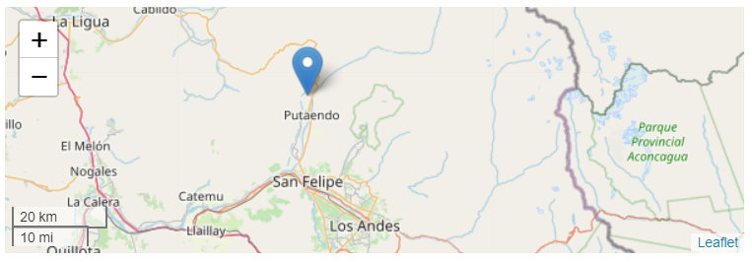
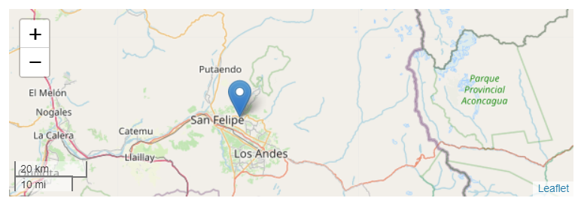
Posibles nuevas estaciones
Se investigo la existencia de nuevas estaciones meteorológicas para las localidades de Los Andes/San Felipe y/o Ovalle.
Para Ovalle no se encontró ninguna con datos completos.
Para Los Andes/San Felipe no se encontró ninguna con datos completos. Pero, se encontraron dos que juntas podrían “completar los datos”.

Slide 16
Próximos pasos
Buscar y agregar variable con lluvias cantidad de lluvia caída por región y/o localidad.
Crear modelo Cme con temperaturas y lluvias solo para clave de facturación “DL”.
Crear modelo Cme con temperaturas y lluvias para todas las claves de facturación.
Validación de datos.

Slide 17


¡Gracias!
¿Alguna pregunta?
Joaquin.ska@outlook.com

